Slide 1

Documentos para Prestação de Contas Mais Educação, de acordo com a Resolução FNDE nº 15 de 10 de julho de 2014,
PDDE

Slide 2
RESOLUÇÃO Nº 15, DE 10 DE JULHO DE 2014
Dispõe sobre as prestações de contas das entidades beneficiadas pelo Programa Dinheiro Direto na Escola (PDDE) e suas ações agregadas.
CONSIDERANDO a necessidade de estabelecer as formas e os prazos de prestações de contas das entidades beneficiarias do Programa Dinheiro Direto na Escola (PDDE) e de suas ações agregadas, bem como as medidas que deverão ser adotadas na eventualidade dessas contas não serem apresentadas ou reprovadas, resolve ad referendum:
Capítulo I
DO OBJETO
Art. 1º Dispor sobre as prestações de contas das entidades beneficiadas pelo Programa Dinheiro Direto na Escola (PDDE) e suas ações agregadas.

Slide 3
RESOLUÇÃO Nº 15, DE 10 DE JULHO DE 2014
Dispõe sobre as prestações de contas das entidades beneficiadas pelo Programa Dinheiro Direto na Escola (PDDE) e suas ações agregadas.
Capítulo II
DAS FORMAS E PRAZOS DAS PRESTAÇÕES DE CONTAS
Art. 2º As prestações de contas dos recursos do PDDE, e de suas ações agregadas, transferidos às Unidades Executoras Próprias (UEx), definidas no inciso II, do art. 5º, da Resolução nº 10, de 18 de abril de 2013, deverão ser encaminhadas às Entidades Executoras (EEx) - prefeituras municipais ou secretarias estaduais e distrital de educação - às quais se vinculem as escolas que representam, até o último dia útil de janeiro do ano subsequente à efetivação do crédito nas correspondentes contas correntes específicas, devendo ser constituídas:
I - do Demonstrativo da Execução da Receita e da Despesa e de Pagamentos Efetuados;
II - dos extratos bancários da conta bancária específica em que os recursos foram depositados e das aplicações financeiras realizadas;
III - da Conciliação Bancária, se for o caso; e
IV - de outros documentos que concorram para a inequívoca comprovação da destinação dada aos recursos.

Slide 4
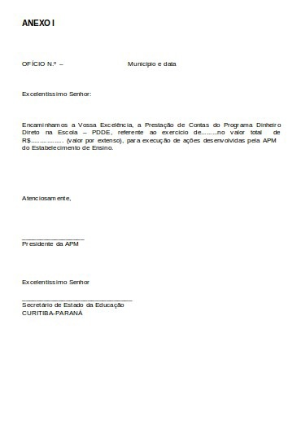
OFÍCIO Primeiro documento a compor a Prestação de Contas ATENÇÃO! ➢ Deve contemplar o valor total recebido somado ao rendimento. ➢ Deve ser assinado pelo Presidente da APMF. ➢ Deve ser endereçado ao Secretário de Educação.
1º DOCUMENTO

Slide 5
2º DOCUMENTO - Parecer do conselho fiscal ou órgão equivalente sobre a regularidade das contas; 3º DOCUMENTO - Cópia da ata da reunião do Conselho escolar que deliberou as prioridades de aquisição (somente PDDE)

Slide 6
4º DOCUMENTO - Extrato da conta corrente, de todos os meses (Janeiro à Dezembro); 5º DOCUMENTO - Extrato da aplicação financeira de todos os meses (Janeiro à Dezembro)

Slide 7
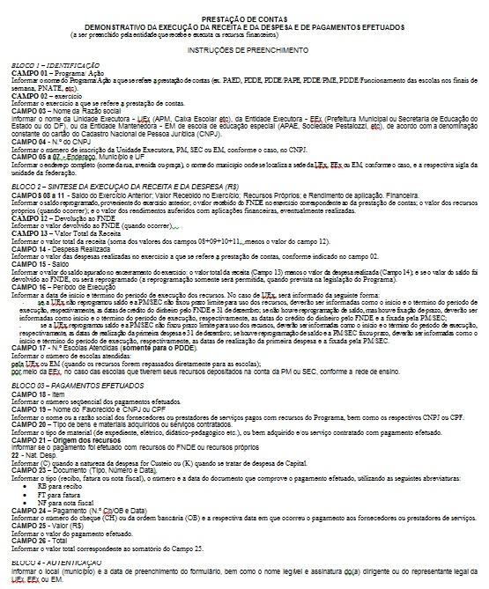
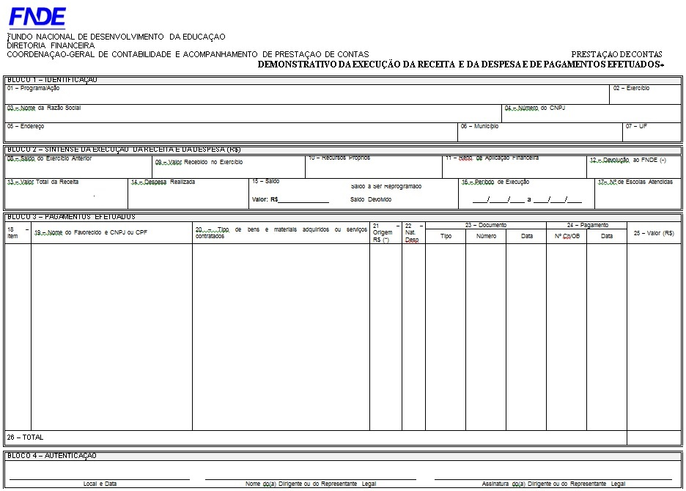
6º DOCUMENTO - Demonstrativo da execução da receita e da despesa e de pagamentos efetuados: assinado pelo coordenador do conselho escolar e com os campos devidamente preenchidos.

Slide 8
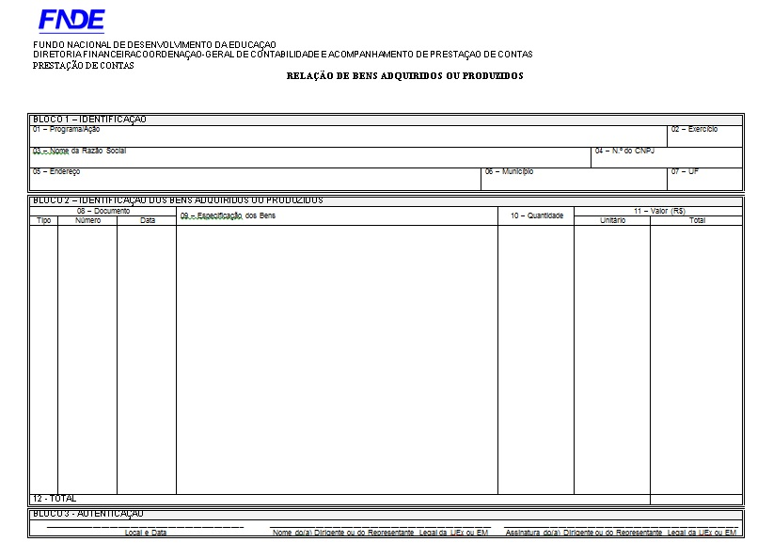
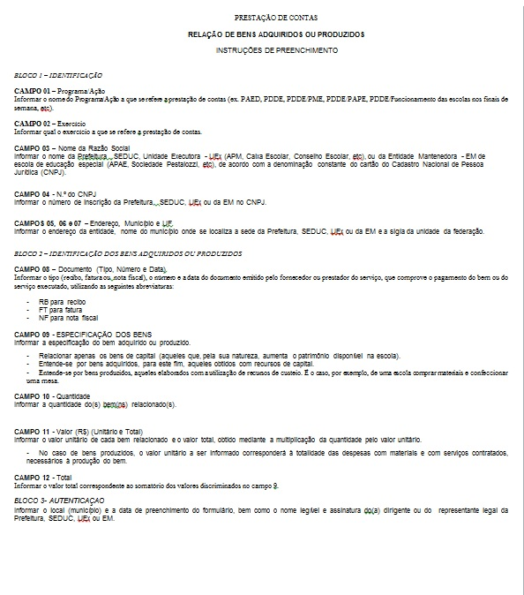
7º DOCUMENTO
Relação de Bens adquiridos ou Produzidos;

Slide 9
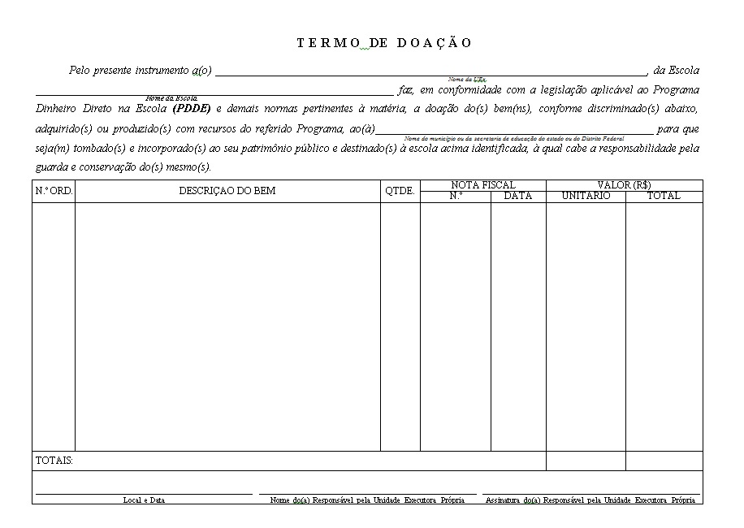
8º DOCUMENTO
Termo de Doação
Preencher todos os campos, citando:
Nome da APMF / Nome do Estabelecimento de ensino / Secretaria Municipal da Educação.
Relacionar somente equipamentos e materiais permanentes adquiridos.

Slide 10
OBSERVAÇÃO:
A Nota Fiscal tem que constar:
Razão Social em nome da APM da Escola;
Carimbo de Atesto que o Material Foi Recebido ou Atesto que o Serviço foi prestado;
Carimbo de PAGUE-SE;
O Recebido por parte da empresa;
Carimbo específico do Programa/Ação: Exemplo: PDDE/EDUCAÇÃO INTEGRAL, PDDE/ENSINO MÉDIO INOVADOR, PDDE/QUALIDADE, PDDE/CAMPO, PDDE/ACESSIBILIDADE;
9º DOCUMENTO
Notas Fiscais de Compra (ORGANIZADAS MÊS A MÊS) (Eletrônica) e de Serviços (Manual) - Identificação de “Pago com recursos do (PDDE/EDUCAÇÃO INTEGRAL
10º DOCUMENTO
Cópia de cheque (somente nominal) de todas as despesas efetuadas (ORGANIZADAS MÊS A MÊS) . Um cheque para cada despesa. Para o Mais Educação e FEFS um cheque para cada monitor/oficineiro.
11º DOCUMENTO
Extrato Bancário do exercício (conta corrente e aplicação.

Slide 11
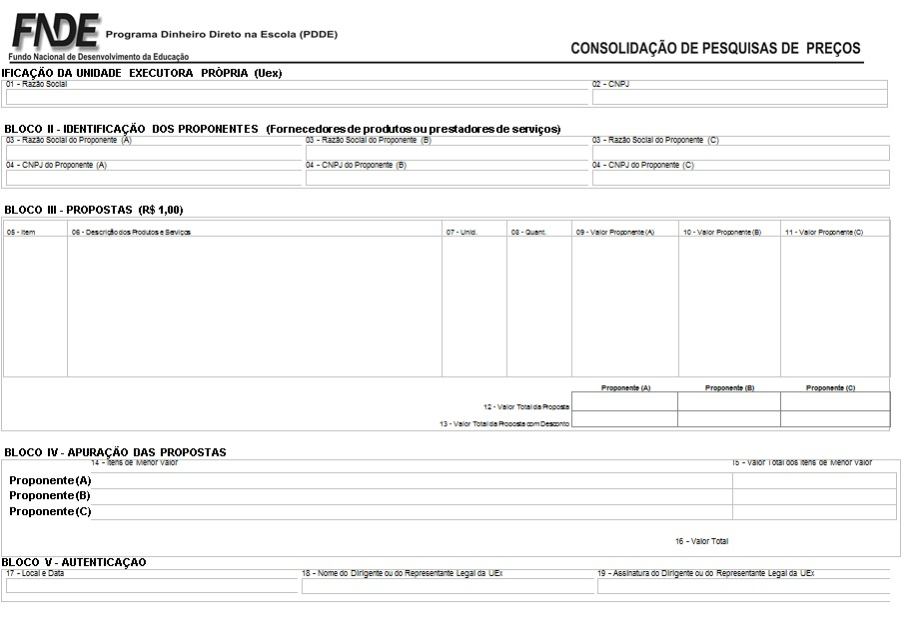
12º DOCUMENTO
Consolidação de pesquisa de preços
Anexar a cada nota fiscal a “Consolidação de Pesquisa de Preço” (ORGANIZADAS MÊS A MÊS)

Slide 12
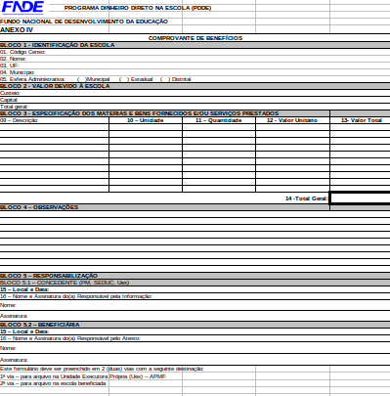
13º DOCUMENTO
COMPROVANTE DE BENEFICIOS
Registrar os materiais e bens fornecidos e ou serviços prestados.
➢ Ficar atento a soma total dos valores gastos.
➢ Deve conter nome/assinatura do
presidente como responsável pelas
informações.
➢ De conter nome/assinatura do
funcionário ou Membro da APMF como
responsável pelo atesto.

Slide 13
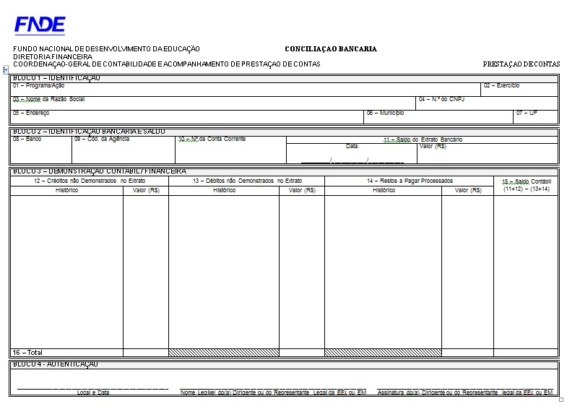
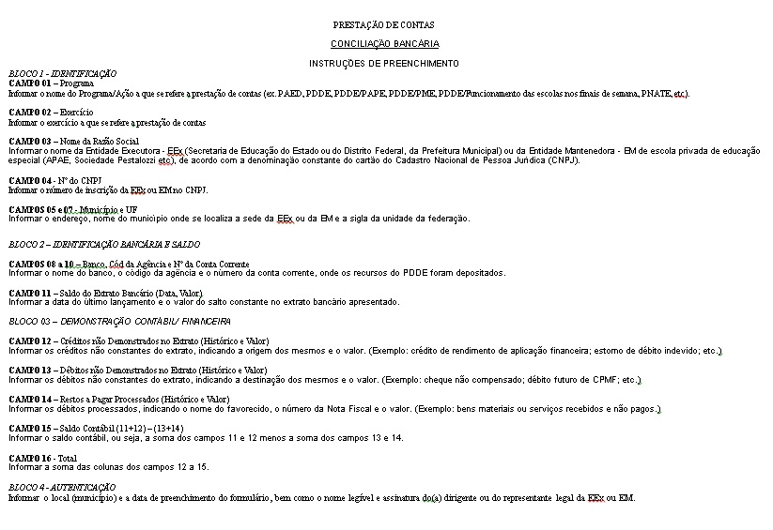
14º DOCUMENTO
CONCILIAÇÃO BANCÁRIA

Slide 14
15º DOCUMENTO
ATAS DAS REUNIÕES - (ORGANIZADAS MÊS A MÊS)
Deve-se realizar ATAS, junto aos membros e/ou representantes da
comunidade escolar.
➢ A ATA a fim de selecionar os materiais e bens a serem adquiridos e
os serviços a serem contratados.
➢ A ATA para indicar o fornecedor e/ou prestadores vitoriosos e
explicar os critérios de escolha, pelo menor preço e/ou pela melhor qualidade, bem como apontar os esclarecimentos considerados necessários.
A ATA para justificar qualquer alteração em relação as ações do Programa Mais Educação.
➢ As ATAS deverão constar as assinaturas de todos os participantes.

Slide 15
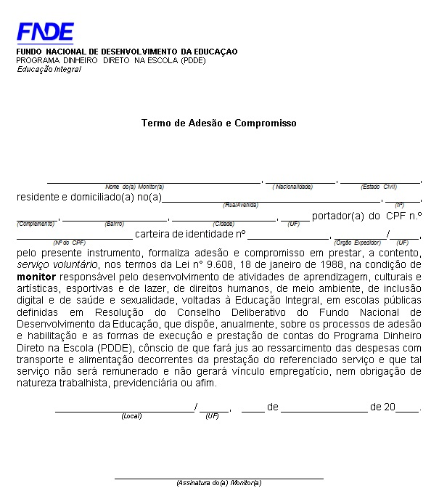
16º DOCUMENTO
Termo de compromisso do(a) monitor(a) – Mais Educação.

Slide 16
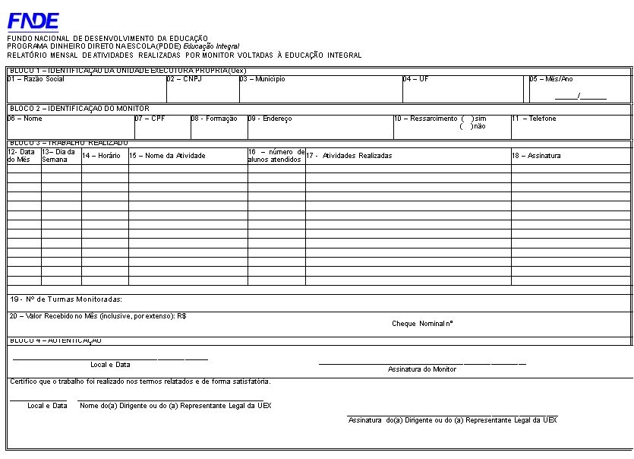
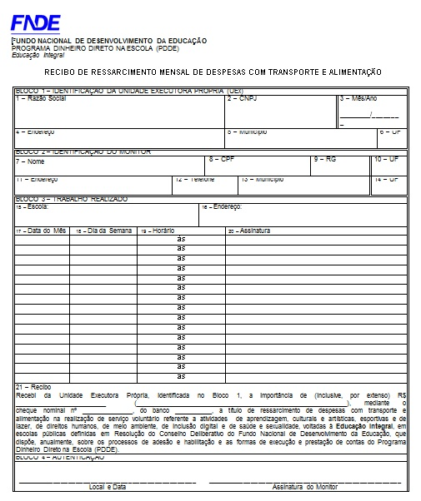
17º DOCUMENTO
Recibo dos monitores, com frequência e relatório mensal das oficinas realizadas devidamente preenchidos (Mais Educação), junto com a respectiva cópia de cheque. (ORGANIZADOS MÊS A MÊS).
IMPORTANTE!!!!
O Valor recebido pelo MONITOR (atividade não remunerada) não configura Pagamento e sim ressarcimento de despesas com alimentação e transporte, regido pela LEI FEDERAL Nº9.608 de 02/08/1998.

Slide 17
18º DOCUMENTO
OFICIO DE SOLICITAÇÃO DE REPROGRAMAÇÃO
(quando houver)
O valor a reprogramar, deve ser somado ao rendimento.
➢ Deve ser assinado pelo presidente da APMF e encaminhado ao secretário
de educação.
Atenção!
➢ Os recursos do PDDE não utilizados no ano em que foram repassados devem ser reprogramados para o ano seguinte.
➢ No entanto, a partir de 2013, se o saldo apurado em 31 de dezembro for superior a 30% (trinta por cento) do total de recursos disponíveis no exercício, o valor que exceder esse percentual será deduzido do(s) próximo(s) repasse(s).
➢ No caso de o saldo apurado em 31 de dezembro ser inferior a 30% do total de recursos disponíveis no exercício, não haverá desconto do repasse do ano seguinte.
➢ Essa nova regra visa incentivar a utilização dos recursos no ano do repasse, evitando o retardamento na execução do programa e, assim, garantir a melhoria da infraestrutura física e pedagógica do estabelecimento de ensino.

Slide 18
Informações Complementares
Comprovantes de despesas.
➢ Notas Fiscais de Venda ao Consumidor,
➢ Nota Fiscal Eletrônica – DANFE,
➢ Cupons Fiscais de Mercadorias, devidamente identificados,
➢ Notas Fiscais de Prestação de Serviços, (F1) e a Nota de Prestação de Serviço
Eletrônica (Prefeitura).
➢ Em relação a Notas Fiscais Manuais, ficar atento a data de validade da mesma (se
houver).
➢ Não aceitar notas que contenham campos sem preenchimento.

Slide 19
Contatos
Comissão Programas MEC
Supervisão e NPE
Amal, Liliam, Zenilda – 2090-5818
Alberto, Ana Cristina – 2957-0765

